Slide 1
BẢO VỆ PROJECT MODULE 2
HỌC VIỆN ĐÀO TẠO LẬP TRÌNH CHẤT LƯỢNG NHẬT BẢN
Đề tài : Ứng dụng xem phim
Lớp : HN-JV231229
Giảng viên hướng dẫn : Thầy Hồ Xuân Hùng Thây Phạm Tuấn Bình

Slide 2
Nội dung trình bày
Tổng quan về đề tài
Các công nghệ sử dụng trong đề tài
Sơ đồ chức năng ứng dụng
Biểu đồ UML
Demo ứng dụng

Slide 3
Tổng quan đề tài
Ứng dụng này được thiết kế để cung cấp một nền tảng trực tuyến cho người dùng có thể đăng ký, đăng nhập và tận hưởng trải nghiệm xem phim. Bên cạnh đó, quản trị viên có quyền quản lý các thông tin, danh mục và người dùng trên hệ thống.
Chức Năng Chính cho Người Dùng (ROLE_USER):
Đăng Ký và Đăng Nhập: Người dùng có thể đăng ký tài khoản mới và đăng nhập để truy cập vào hệ thống.
Đăng Xuất: Cung cấp tính năng đăng xuất an toàn sau khi sử dụng.
Trang Chủ: Hiển thị các phim có sẵn trên hệ thống, bao gồm tìm kiếm phim, danh sách phim nổi bật, phim theo tài khoản thành viên và danh sách phim mới.
Trang Danh Sách Phim: Hiển thị danh sách phim theo các danh mục, sắp xếp và tìm kiếm phim.
Chi Tiết Phim: Hiển thị thông tin chi tiết về một phim cụ thể và cho phép thêm vào danh sách yêu thích cũng như xem phim.
Danh Sách Yêu Thích: Cho phép người dùng xem và quản lý danh sách phim đã yêu thích.
Trang Thông Tin Cá Nhân: Hiển thị thông tin cá nhân của người dùng và cho phép thay đổi mật khẩu cũng như chỉnh sửa thông tin.

Slide 4
Tổng quan đề tài
Chức Năng Chính cho Quản Trị Viên (ROLE_ADMIN):
Đăng Nhập và Đăng Xuất: Quản trị viên có thể đăng nhập vào hệ thống và đăng xuất khi cần.
Quản Lý Người Dùng: Hiển thị danh sách người dùng, thêm mới người dùng, tìm kiếm và quản lý trạng thái của họ.
Quản Lý Danh Mục: Hiển thị danh sách các danh mục phim, thêm, sửa đổi và xóa danh mục cũng như tìm kiếm danh mục.
Quản Lý Phim: Hiển thị danh sách phim, thêm mới, sửa thông tin và xóa phim, cũng như sắp xếp và tìm kiếm.
Dashboard: Cung cấp thông tin thống kê như top 10 phim có lượt xem cao nhất trong tháng, số lượng phim mới và người dùng mới trong tháng, các đánh giá.

Slide 5
Các công cụ và công nghệ sử dụng trong dự án
CÔNG NGHÊ SỬ DỤNG :
Java
CÔNG CỤ SỬ DỤNG
IDE IntelliJ

Slide 6
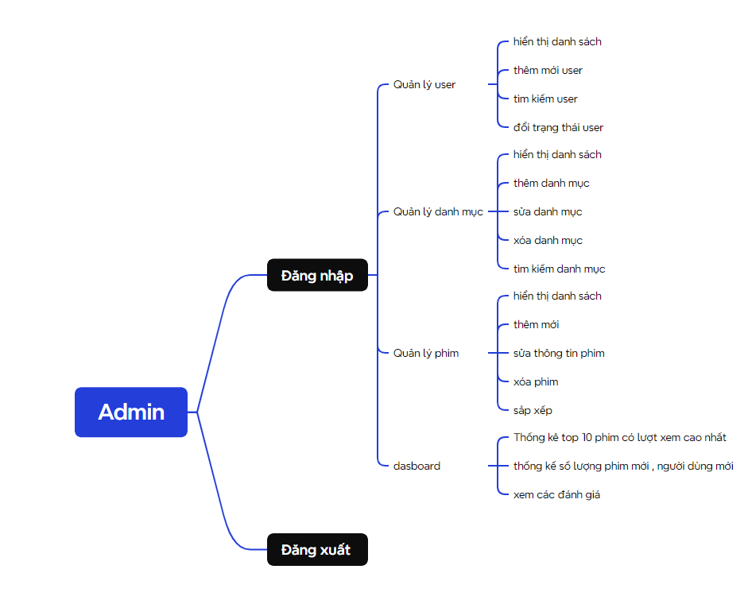
Sơ đồ chức năng ứng dụng

Slide 7
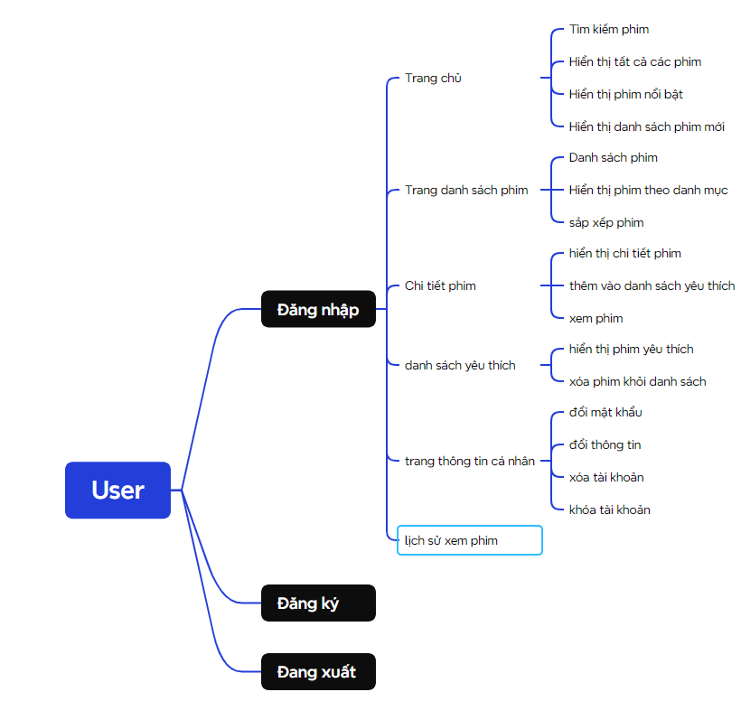
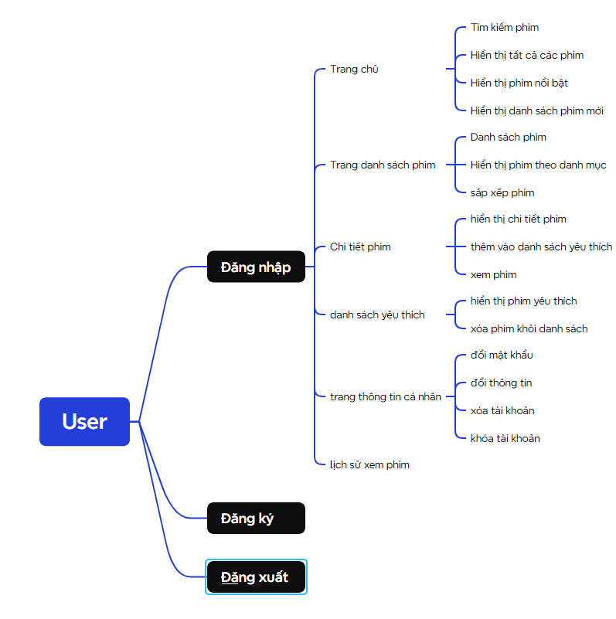
Sơ đồ chức năng ứng dụng

Slide 8
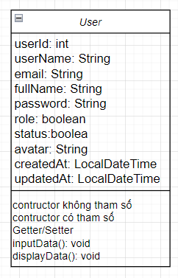
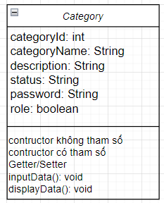
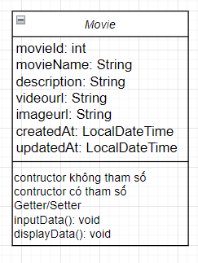
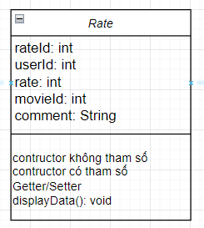
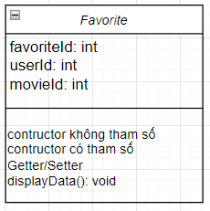
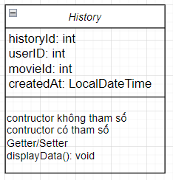
Sơ đồ lớp

Slide 9
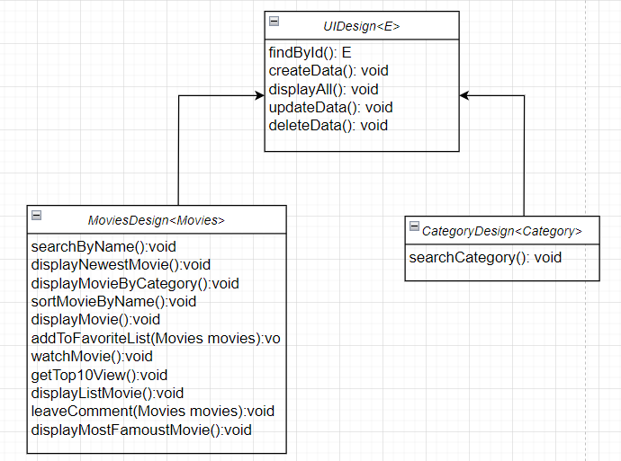
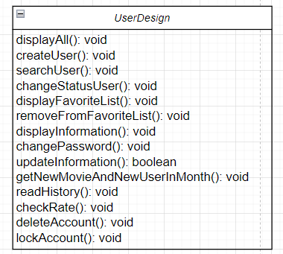
Sơ đồ lớp

Slide 10
Demo

Slide 11
Cảm ơn mọi người đã lắng nghe

